Slide 1

Previsão e Controle de Tempos das Entregas em Plataformas de Serviços com Inteligência Artificial
Guilherme Barrado Pereira, Rogério de Oliveira

Slide 2
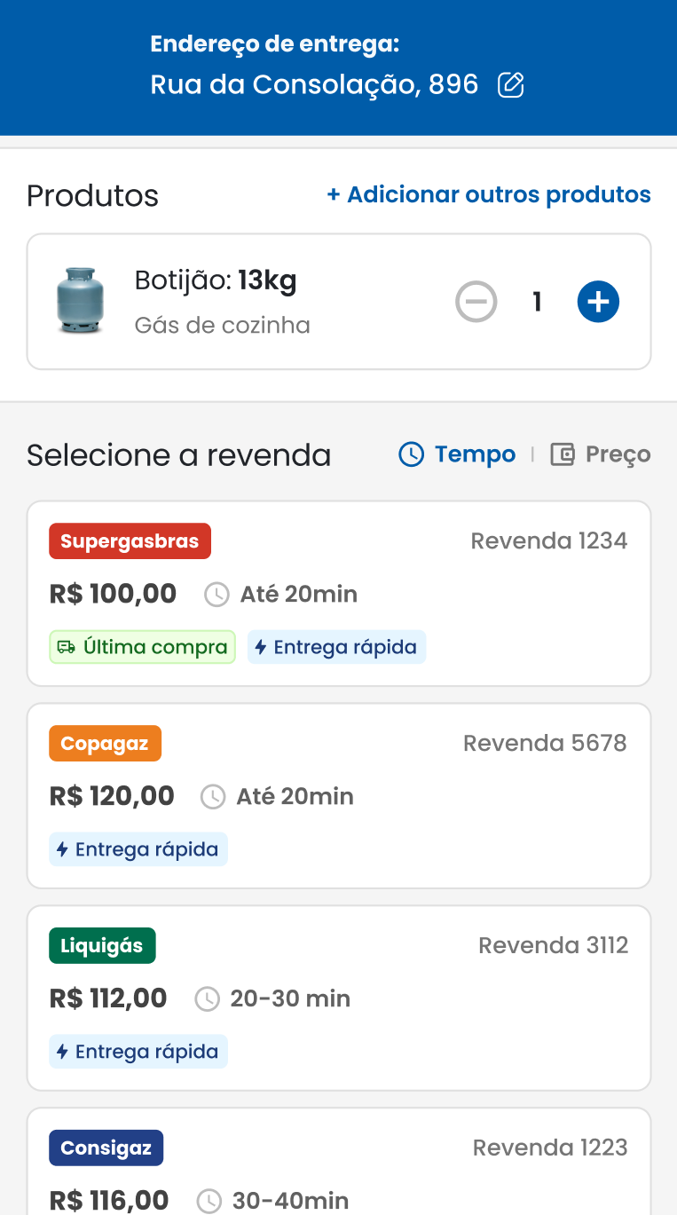
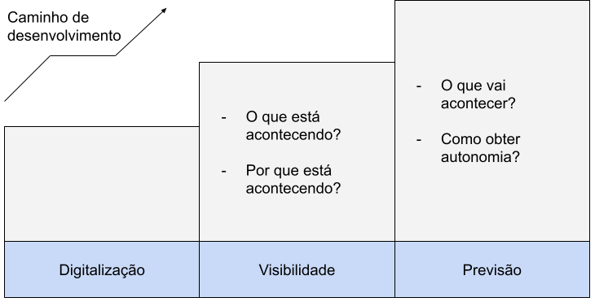
Introdução

Slide 3
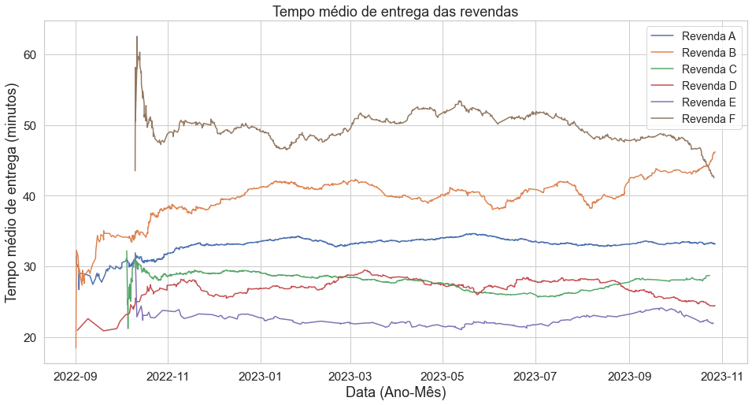
Introdução

Slide 4
Referencial teórico
Decisões orientadas a dados
Aumento de competitividade
Carros autônomos, Reconhecimento de imagem, Sistemas de recomendação
Aprendizado de máquina supervisionado
Decision Trees, Random Trees, Support Vector Machines

Slide 5
Referencial teórico
Trabalhos correlatos:
Previsão de tempo de viagem em transporte de passageiros (Taxi)
Random Forest, SVM, Extremely Randomized Trees
Previsão de tempo de viagem em transporte multimodal de cargas
SVM, AdaBoost, Extremely Randomized Trees

Slide 6
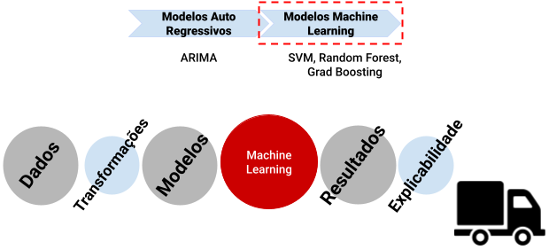
Metodologia

Slide 7
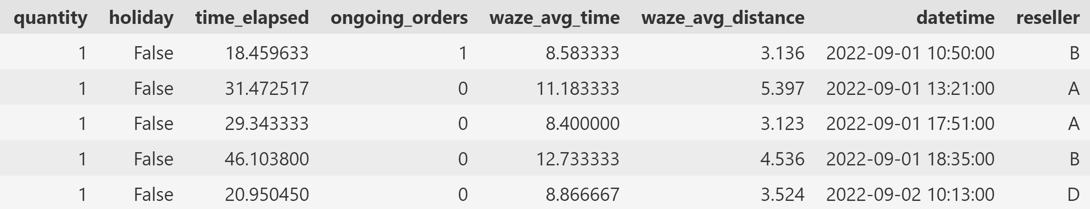
Metodologia - Dados
Conjunto total: 8.421
Outliers: 358
Período: set/22 a nov/2023

Slide 8
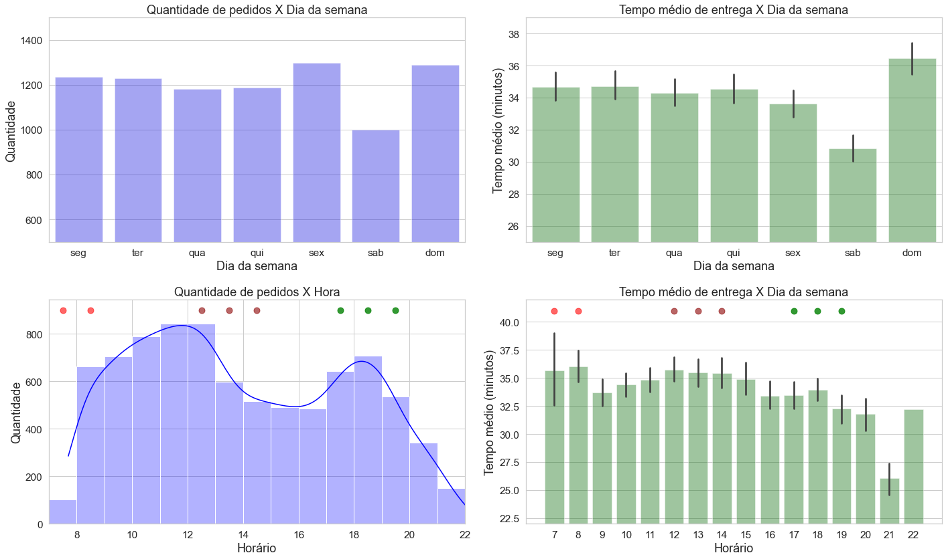
Metodologia – Análise exploratória

Slide 9
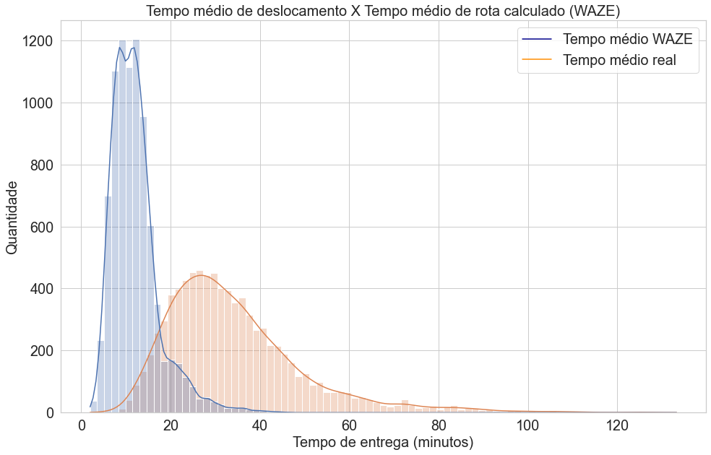
Metodologia – Preparação dos dados
Novas variáveis
Distância (Waze)
Tempo de rota (Waze)

Slide 10
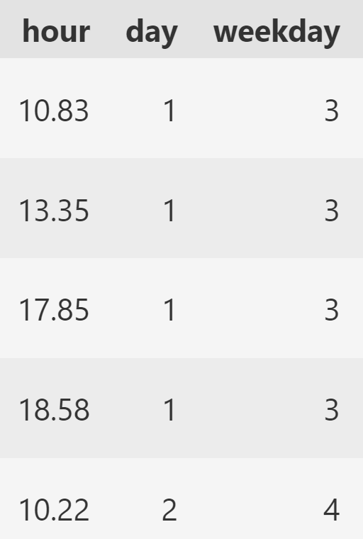
Metodologia – Preparação dos dados
Variáveis derivadas:
Hora em formato decimal
Dia do mês
Dia da semana
Encoding e Normalização (Escala)
Holiday
Reseller

Slide 11
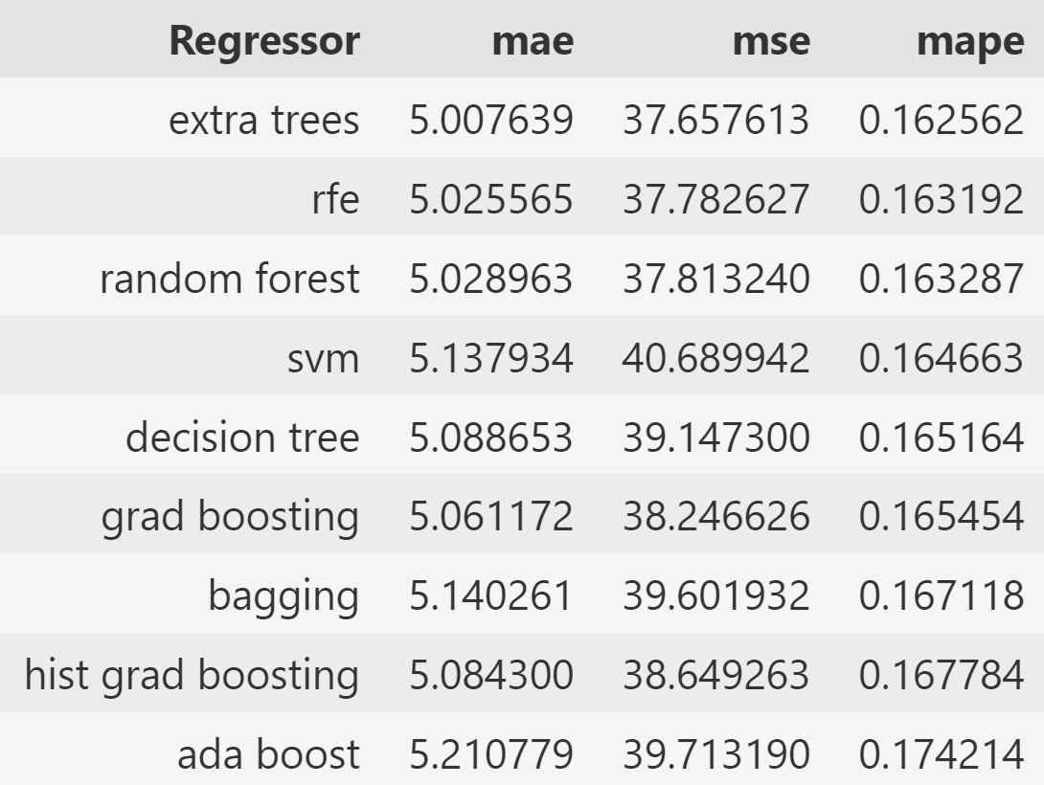
Metodologia – Treinamento e Seleção
Treinamento com todos os dados
Seleção dos 3 melhores

Slide 12
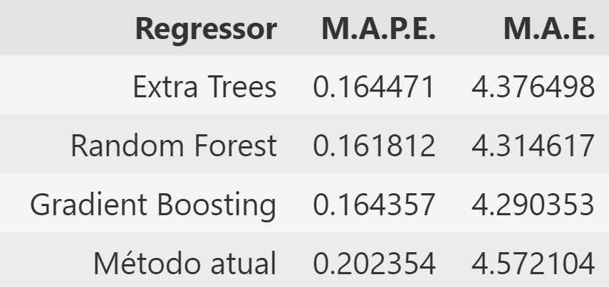
Resultados - Previsão
Período de treinamento: 90 dias
Período previsto: 30 dias

Slide 13
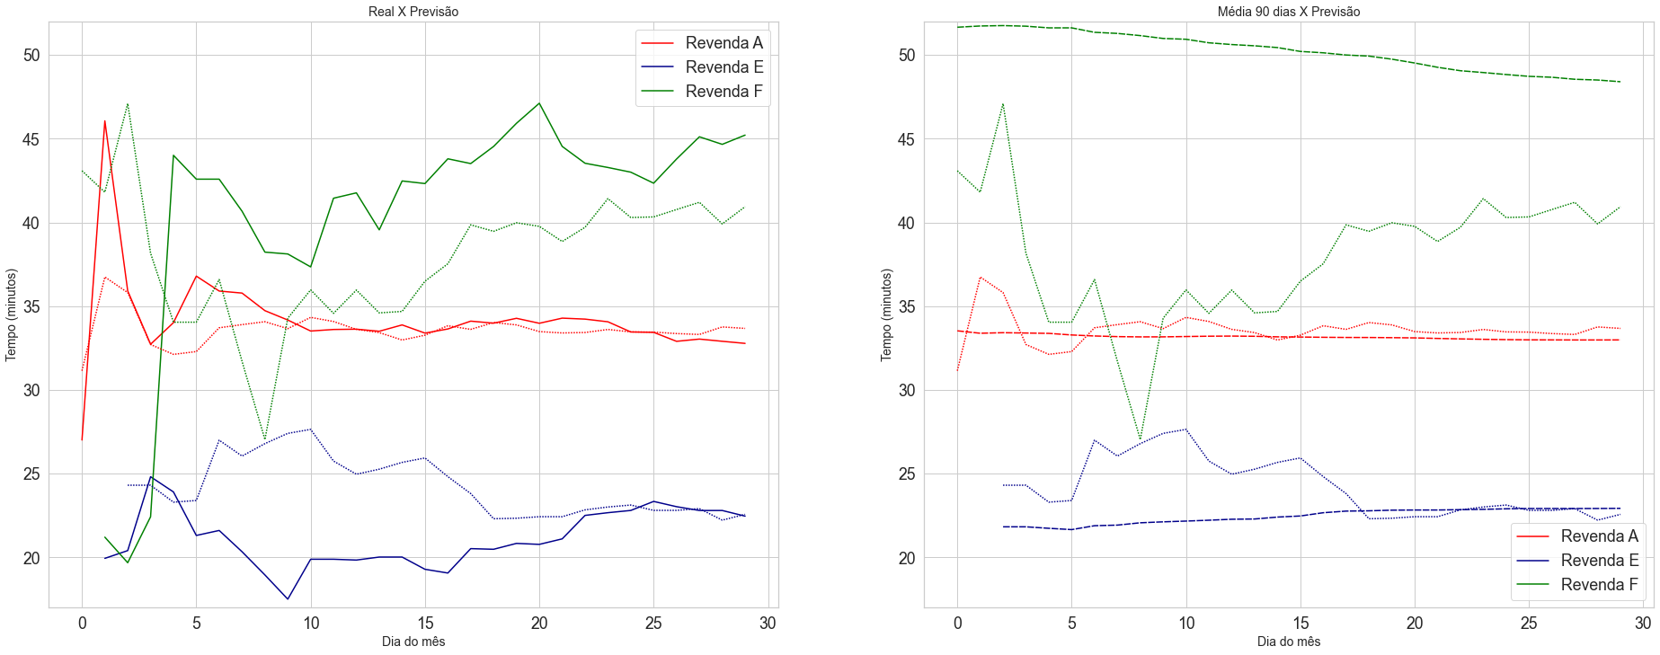
Resultados - Previsão

Slide 14
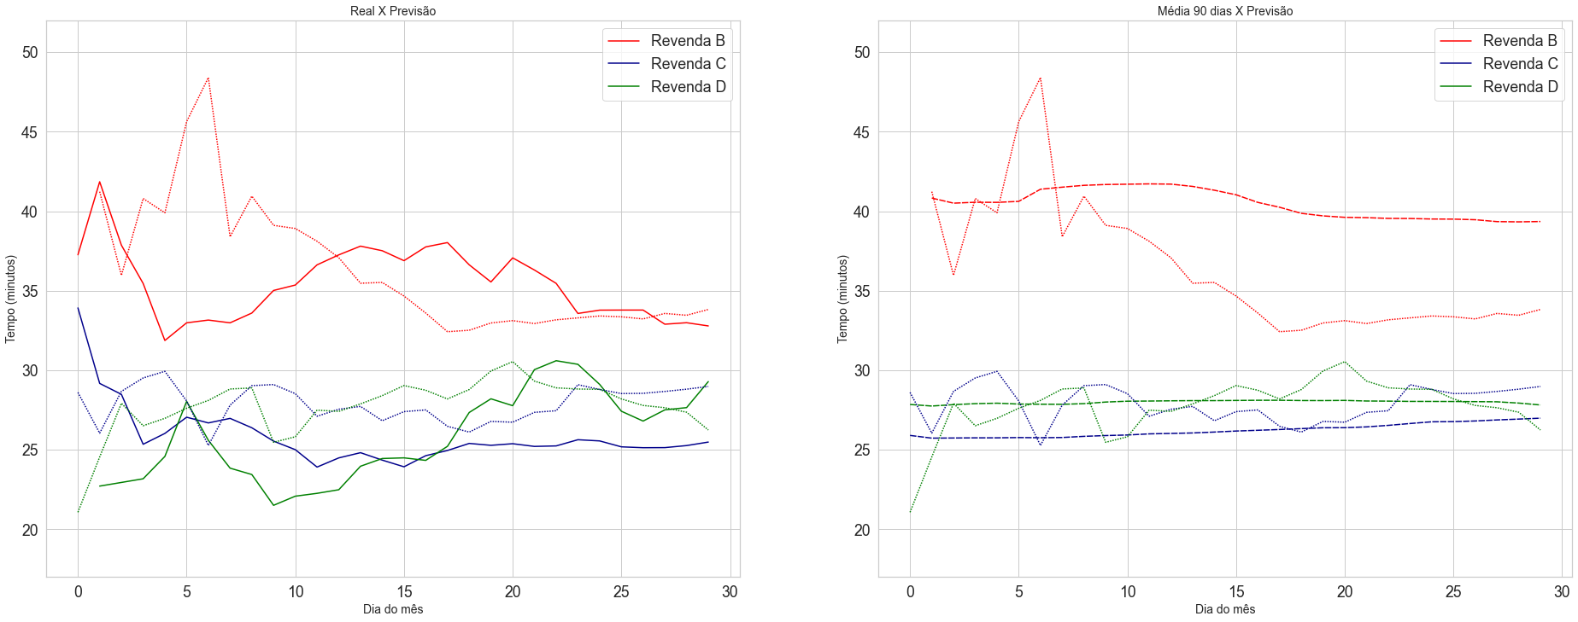
Resultados - Previsão

Slide 15
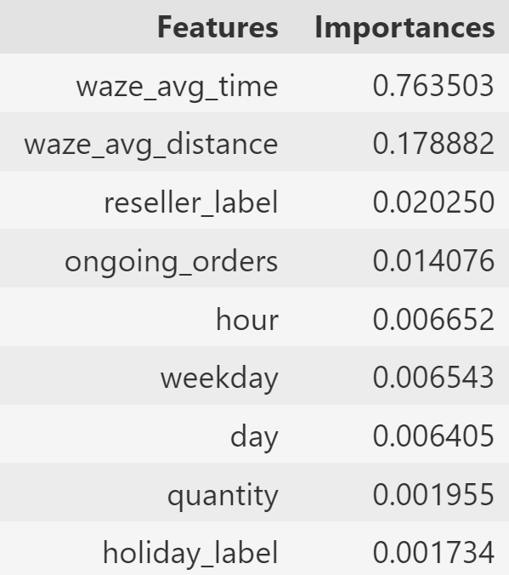
Resultados - Explicabilidade
Variáveis mais impactantes:
Tempo médio da rota entre endereços
Distância média da rota entre endereços
Revendedor

Slide 16
Conclusão
Extremely Randomized Trees (MAPE 16%) tem desempenho melhor do que o utilizado atualmente pela empresa (MAPE 20%)
Erro Absoluto Médio (MAE) de 4.37 minutos

Slide 17
Conclusão
Trabalhos futuros
Novas variáveis
Aplicação em outras plataformas
Outras técnicas de Aprendizado de máquina

Slide 18
Referências
Almaghrebi, A., Aljuheshi, F., Rafaie, M., James, K. e Alahmad, M. (2020) “Data-Driven Charging Demand Prediction at Public Charging Stations Using Supervised Machine Learning Regression Methods”, Energies, vol. 13, no. 16.
Bughin, J., Seong, J., Manyika, J., Chui, M. e Joshi, R. (2018), “Notes from the AI Frontier Modeling the Impact of AI On The World Economy”, McKinsey Global Institute.
Henke, N., Bughin, J., Chui, M., Manyika, J., Saleh, T., Wiseman, B. e Sethupathy, G. (2016), “The Age Of Analytics: Competing In A Data-Driven World”, McKinsey Global Institute.
Joshi, N., Hotalappa, M. e Gadade, K. (2017) “A Study on Travel Time Estimation for Taxi Trips”, International Education & Research Journal (IERJ), vol. 3.

Slide 19
Referências
Lam, H. T., Diaz-Aviles, E., Pascale, A., Gkoufas, Y. e Chen, B. (2015) “Taxi Destination and Trip Time Prediction from Partial Trajectories”, arXiv.
Moreira, J. M., Jorge, A., Sousa, J. F. e Soares, C. (2005) “Trip Time Prediction In Mass Transit Companies. A Machine Learning Approach”, Advanced OR and AI methods in transportation.
Servos, N., Liu, X., Teucke, M. e Freitag, M. (2020) “Travel Time Prediction in a Multimodal Freight Transport Relation Using Machine Learning Algorithms”, Logistics 2020
Shankar, A., Jebarajakirthy, C., Nayal, P., Maseeh, H. I., Kumar, A., & Sivapalan, A. (2022). Online food delivery: A systematic synthesis of literature and a framework development. International Journal of Hospitality Management, 104, 103240.

